Slide 1
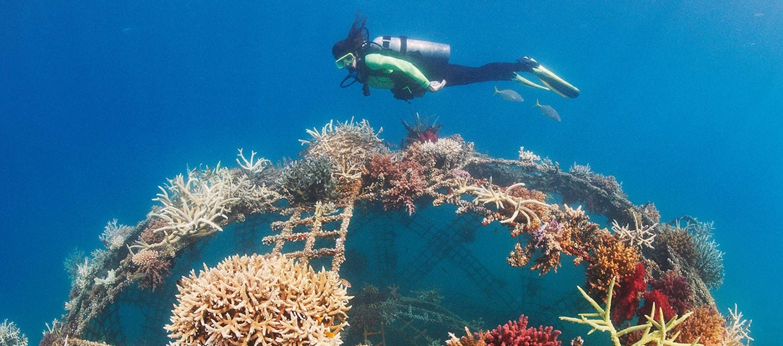
Gestión de ecosistemas
Curso 2023-2024. Ciencias Ambientales. Universidad de Córdoba.
Profesor responsable: Curro Bonet García (fjbonet@uco.es; @fjbonet)
Notes:
- Saludos.
- Bienvenidos
- ¿Qué tal el verano?
- Caras nuevas: Olivia, Arianna, Carmen
- Hoy empieza la asignatura. Es la primera vez la imparto.
- Vamos a dedicar la sesión de hoy y la del viernes a describir en qué consiste.

Slide 2
Algunas claves importantes (al menos para mí)
Notes:
- Me gustaría dedicar los primeros minutos a destacar una serie de cuestiones importantes para mí.
- Tienen que ver con principios que me gustaría poner en práctica durante la asignatura.

Slide 3
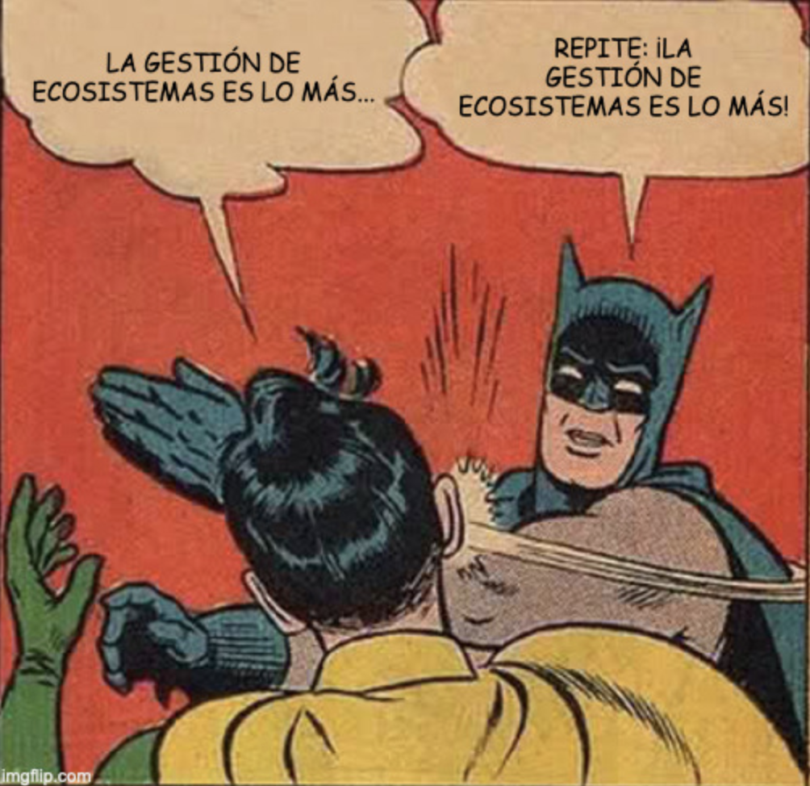
La ilusión y su contagio
Notes:
- El primer principio tiene que ver con la motivación.
- Me pagan por ser profesor.
- Estaría más a gusto en mi casa leyendo.
- Pero al mismo tiempo, me hace ilusión estar aquí.
- Me gusta dar clase y además sobre esta disciplina.
- Os cuento esto porque dicen que la ilusión es contagiosa.
- Y quisiera contagiar esa ilusión.
- La razón es que cuando uno está motivado o ilusionado aprende más y mejor.
- Y mi objetivo es ese, que aprendáis más y mejor.

Slide 4
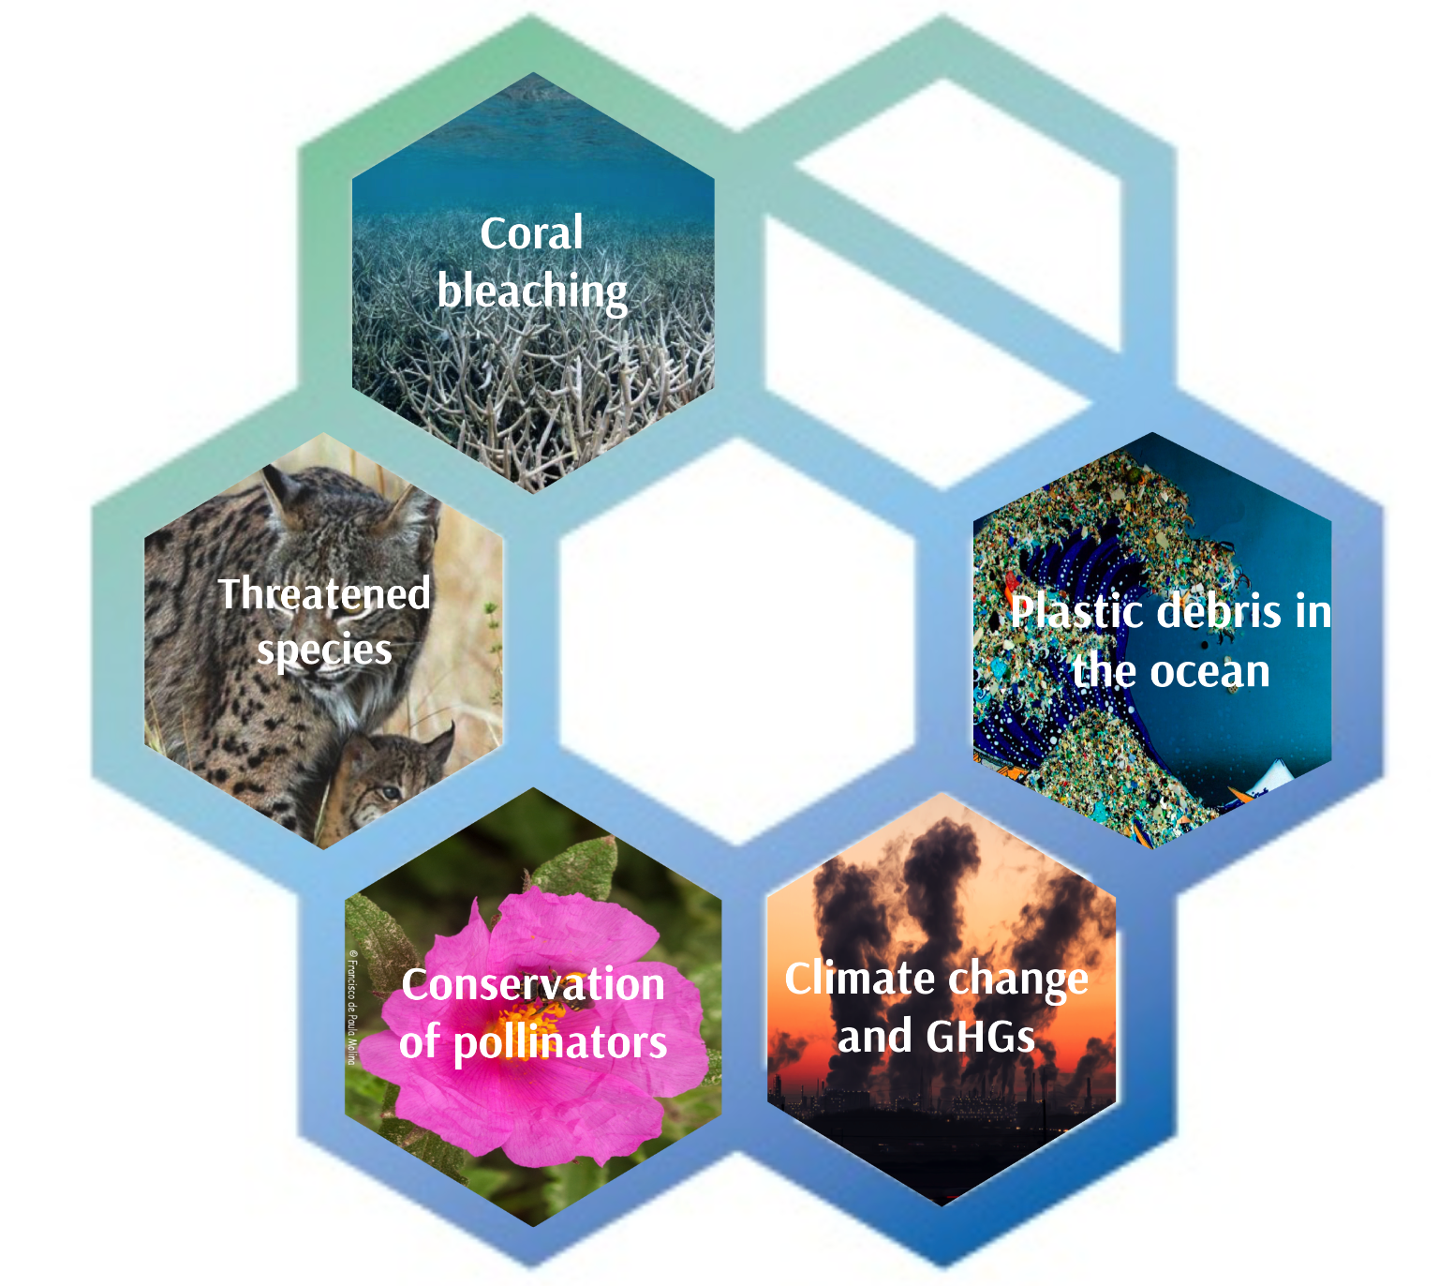
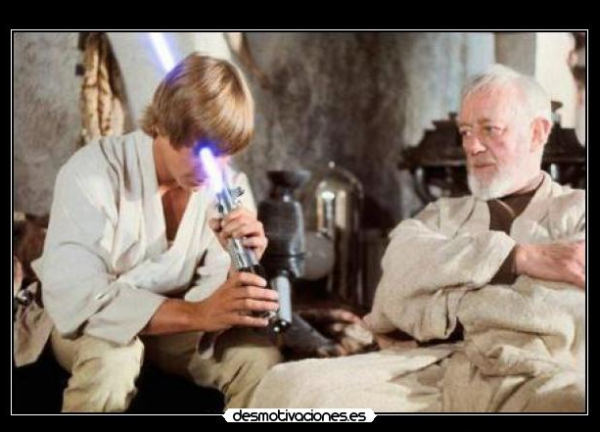

¿Para qué sirve todo esto?
Notes:
- Otro aspecto fundamental del aprendizaje es la utilidad del mismo.
- Seguro que os habéis hecho esta pregunta alguna vez.
- Espero que la respuesta no sea algo parecido a esto.
- Cuando lo que estudiamos tiene utilidad lo aprendemos mejor.
- Por suerte o por desgracia, tendremos muchas oportunidades de aplicar lo que aprendamos en esta asignatura.

Slide 5
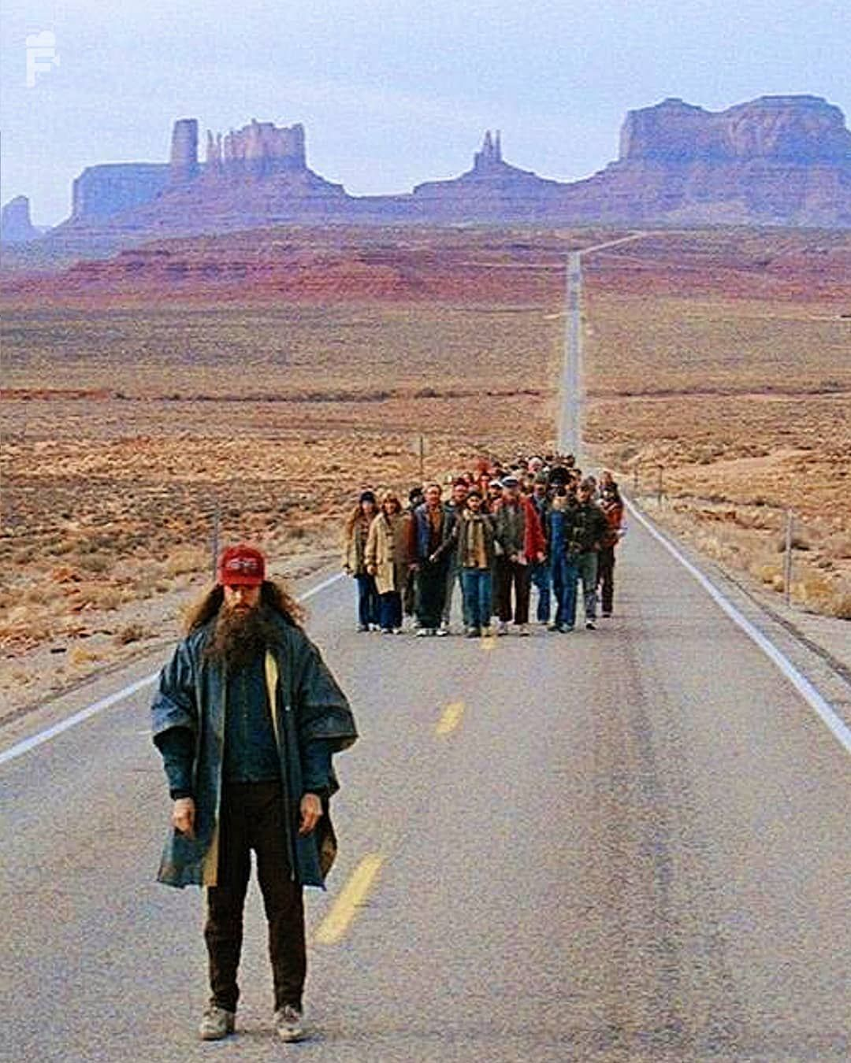
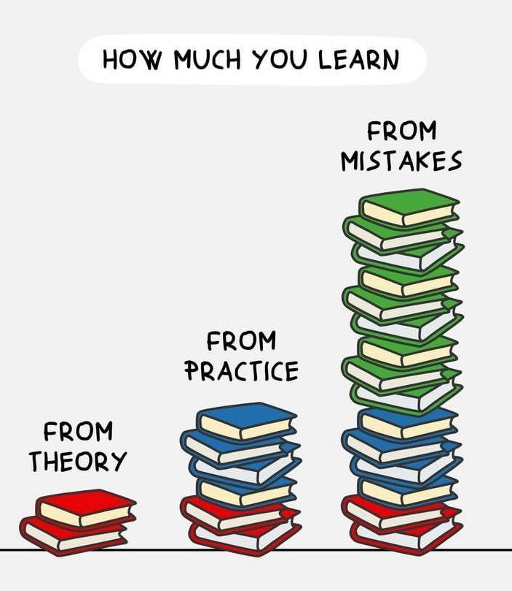
El profesor sabe más que vosotros
,
pero…
Mi clase
Yo, dando clase de algo de lo que no sabía nada hace dos semanas
Notes:
- Un aspecto que limita el aprendizaje es el miedo a saber poco.
- Eso os limita y reduce vuestra participación en clase. Os cuesta expresar dudas por temor a decir alguna tontería, a tener menos puntos o a quedar mal ante los compañeros.
- Os veis más pequeños que el profesor y eso os cohibe.
- Es obvio que yo sé más que vosotros de esto.
- Mal estaríamos si fuera al revés.
- Aunque no creáis que yo sé tanto…
- Lo importante de esto es que aprendemos de los errores fundamentalmente.
- Nadie nace sabiendo. Si no te equivocas aprendes más lento y más superficialmente.
- Así que, por favor, participad en clase: equivocaros. Juntos transformaremos esos errores en aprendizaje.

Slide 6
Confianza
Confío en vuestra capacidad
Exigencia alineada en esa confianza
Estima personal
Notes:
- Para animaros más a que participéis me pondré un poco moñas.
- Confío en vosotros. La confianza es muy importante para establecer una relación profesor-estudiante edificante.
- Os estimo como personas y eso implica que confío en vuestra capacidad.
- De ahí se deduce que mis exigencias estarán alineadas con dicha confianza.
- Esto quiere decir que tendréis que trabajar durante la asignatura.
- Si no lo hiciera estaría ofendiendo esa confianza.
- Para mí, vosotros no sois solo lo que veis en el espejo. También sois los profesionales que gestionaréis un espacio protegido dentro de unos años o algo similar.
- Os exigiré de acuerdo a esa confizanza.

Slide 7
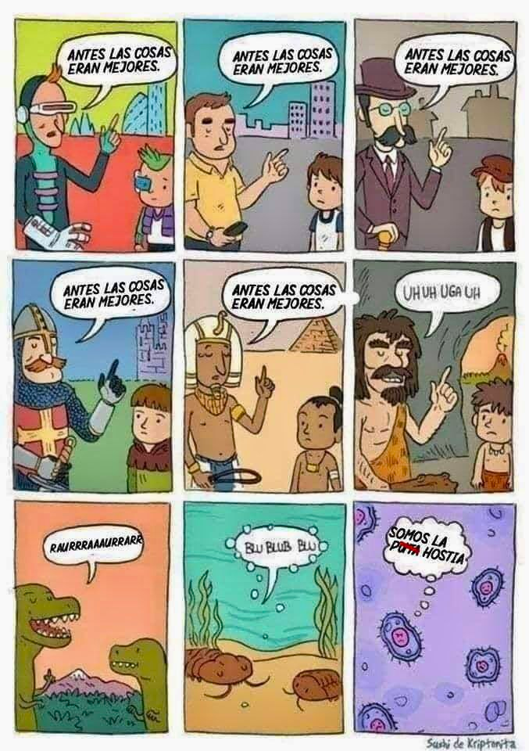
Métodos docentes que estimulen y promuevan el afán de superación
Notes:
- Pero esas exigencias no estarán vacías de contenido.
- En cada clase habrá objetivos concretos de aprendizaje.
- Y retos más que persiguen estimular vuestro afán de superación.
- Porque sé que sois mejores de lo que dicen de vosotros por viejos del lugar.

Slide 8
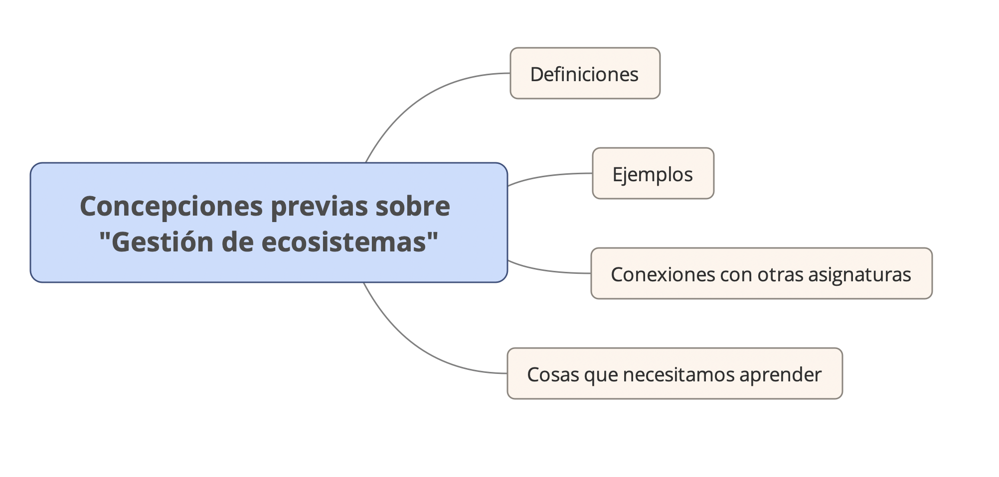
¿Qué entendéis por gestión de ecosistemas?

Slide 10
Objetivos de aprendizaje
Tareas evaluación continua
Contenidos
Calificación
¿Qué sabemos de gestión de ecosistemas?
Dinámica grupal sobre conocimientos previos.
Adquirir primeras ideas sobre gestión de ecosistemas.
Pasar de incompetencia inconsciente a incompetencia consciente.
Entender la complejidad inherente al concepto.
Conocer los fundamentos teóricos de la gestión de ecosistemas.
Distinguir gestión de ecosistemas de gestión de componentes de ecosistemas.
Conocer de primera mano cómo se manejan ecosistemas en un espacio protegido.
Constatar las diferencias entre la teoría y la práctica.
Identificar carencias en la gestión actual.
Entender el cambio global como variable de contexto para la gestión.
Integrar el conocimiento adquirido y hacer propuestas de mejora.
Aprender a planificar la gestión de varios tipos de ecosistema.
Mejorar habilidades de comunicación escrita y oral.
Mejorar competencias de creación de contenido multimedia.
Mejorar las habilidades de trabajo en equipo.
¿Qué dice la ciencia sobre cómo gestionar ecosistemas?
Teoría sistemas complejos.
Servicios ecosistémicos y socioecosistemas.
Cambio global.
Problemas retorcidos.
Gestión adaptativa.
Paradigmas de gestión: de especies a ecosistemas.
Espacios protegidos.
Vídeo prácticas
Vídeo prácticas
Trabajo sobre gestión *
Clase sobre tipo de ecosistema
Clase sobre tipo de ecosistema
¿Cómo gestionamos ecosistemas en la vida real?
Trabajo sobre tipo de ecosistema*
Salida al P. N. Sierra de Cardeña y Montoro
¿Podemos hacer la gestión más “ecosistémica”?
Examen
Descripción de tipos de ecosistemas con la mirada de la gestión holística.
* Actividad para estudiantes que opten por calificación discreta.

Slide 11
Objetivos de aprendizaje
Tareas evaluación continua
Contenidos
Calificación
¿Qué sabemos de gestión de ecosistemas?
Dinámica grupal sobre conocimientos previos.
Adquirir primeras ideas sobre gestión de ecosistemas.
Pasar de incompetencia inconsciente a incompetencia consciente.
Entender la complejidad inherente al concepto.
Conocer los fundamentos teóricos de la gestión de ecosistemas.
Distinguir gestión de ecosistemas de gestión de componentes de ecosistemas.
Conocer de primera mano cómo se manejan ecosistemas o sus elementos.
Constatar las diferencias entre la teoría y la práctica.
Identificar carencias en la gestión actual.
Entender el cambio global como variable de contexto para la gestión.
Integrar el conocimiento adquirido y hacer propuestas de mejora.
Aprender a planificar la gestión de varios tipos de ecosistema.
Mejorar habilidades de comunicación escrita y oral.
Mejorar competencias de creación de contenido multimedia.
Mejorar las habilidades de trabajo en equipo.
¿Qué dice la ciencia sobre cómo gestionar ecosistemas?
Teoría sistemas complejos.
Servicios ecosistémicos y socioecosistemas.
Cambio global.
Problemas retorcidos.
Gestión adaptativa.
Paradigmas de gestión: de especies a ecosistemas.
Espacios protegidos.
Vídeo prácticas
Vídeo prácticas
Trabajo sobre gestión *
Clase sobre tipo de ecosistema
Clase sobre tipo de ecosistema
¿Cómo gestionamos ecosistemas en la vida real?
Trabajo sobre tipo de ecosistema*
Salida al P. N. Sierra de Cardeña y Montoro y al P.N. de Hornachuelos
¿Podemos hacer la gestión más “ecosistémica”?
Examen
Descripción de tipos de ecosistemas con la mirada de la gestión holística.
* Actividad para estudiantes que opten por calificación discreta.

